Slide 1
স্বাগতম

Slide 2
উপস্থাপনায়
গণিত বিভাগ
ক্যান্টনমেন্ট পাবলিক স্কুল ও কলেজ, মোমেনশাহী।

Slide 3
সংখ্যার ঝুড়ি
12
0
8
2
1
9
সংখ্যার ঝুড়ি
3
-4
6
.576
¹/₃
¹/₂
4
.4
-5

Slide 4
আজকের আলোচ্য বিষয়:
অধ্যায়ঃ ১
পাঠঃ ১
বাস্তব সংখ্যা

Slide 5
শিখণফল:
এই পাঠ শেষে শিক্ষার্থীরা ---
1। বাস্তব সংখ্যা কি বলতে পারবে।
2। বাস্তব সংখ্যার শ্রেনিবিন্যাস করতে পারবে।
৩। মূলদ ও অমূলদ সনাক্ত করতে পারবে।

Slide 6
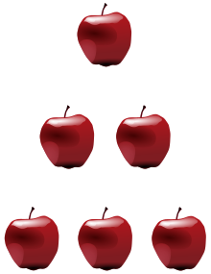
স্বাভাবিক সংখ্যা
1
5
6
গণনা কারী সংখ্যা

Slide 7
স্বাভাবিক সংখ্যার সেট
N={1, 2, 3, 4, 5, 6, 7 .. .. .. .. .. .. }

Slide 8
পূর্ণ সংখ্যা
ভগ্নাংশ থাকবে না।
পরপর দুটি সংখ্যার পার্থক্য 1

Slide 9
পূর্ণ সংখ্যার সেট
Z={ .. .. .. -4, -3, -2, -1, 0,1, 2, 3, 4, 5, 6, 7 .. .. .. .. .. .. }

Slide 10
এছাড়া ও আরো কিছু সংখ্যা
ভগ্নাংশ
.576
সসীম পর্যন্ত
.123456……
অসীম পর্যন্ত
-.566….
অসীম পর্যন্ত
প্রতীক

Slide 11
অসীম/ সসীম পর্যন্ত
= 3.14159265…
০ .576
.123456……….
-.5666….
দশমিকের পর ভিন্ন ভিন্ন সংখ্যা
দশমিকের পর নির্র্দিষ্ট সংখ্যক সংখ্যা থাকবে
দশমিকের পর সংখ্যার
পুনরাবৃত্তি ঘটবে ।
দশমিকের পর সংখ্যার পুনরাবৃত্তি ঘটবে না।
Q মূলদ
Q′ অমূলদ

Slide 12
বাস্তব সংখ্যা
মূলদ
পূর্ণ
ভগ্নাংশ
ধনাত্বক
০
ঋণাত্বক
সাধারণ
দশমিক
অমূলদ

Slide 13
প্রমাণ কর যে,

Slide 14
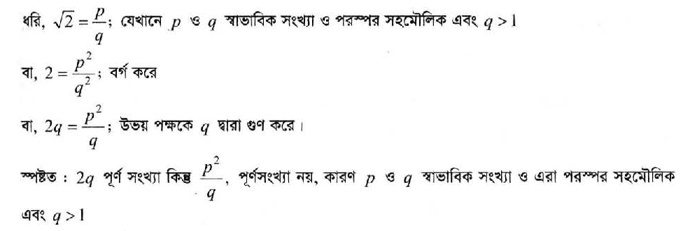

Slide 16
মূল্যায়ন:
2
0
9
12
-5
1
.576
4
-1
.433..
5
¹/₂
.4

Slide 17
বাড়ির কাজ
প্রমাণ কর যে, একটি অমূলদ সংখ্যা

Slide 18
অনুশীলন মানুষকে দক্ষ করে তুলে

Slide 19
ধন্যবাদ

